Slide 2
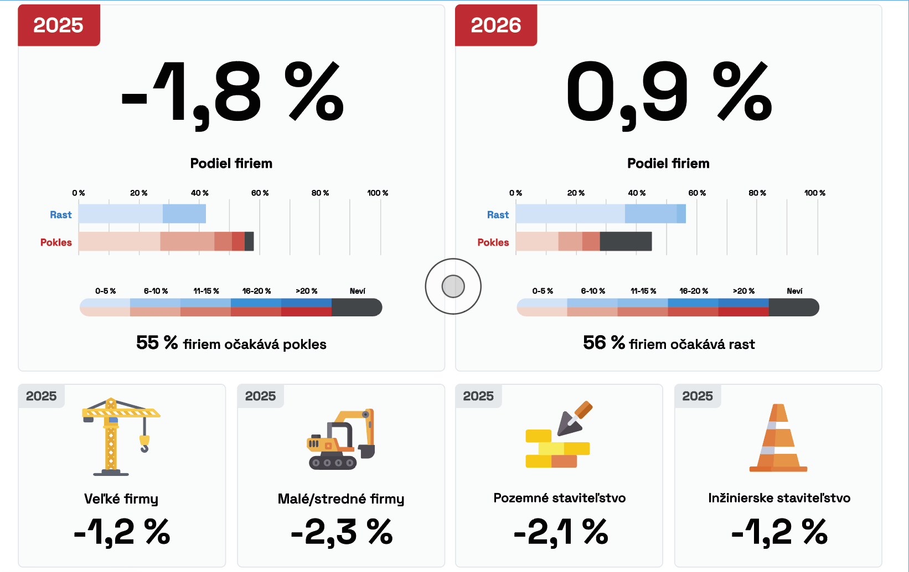
Vývoj trhu stavebných prác

Slide 3
Vývoj tržieb stavebných spoločností

Slide 4
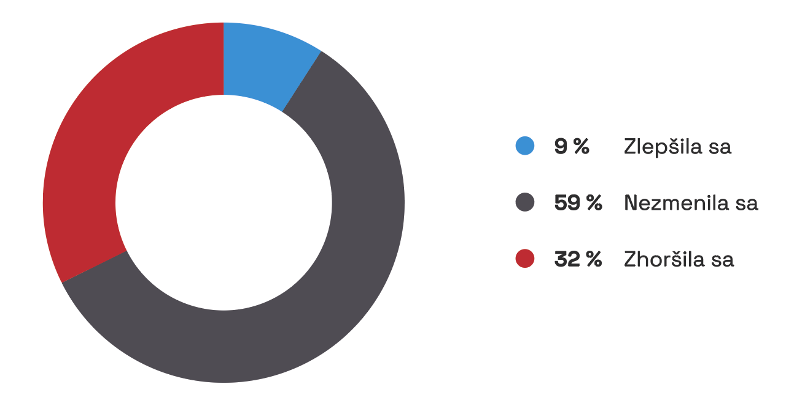
Zaznamenali ste zmenu v platobnej morálke svojich zákazníkov v posledných dvoch rokoch

Slide 5
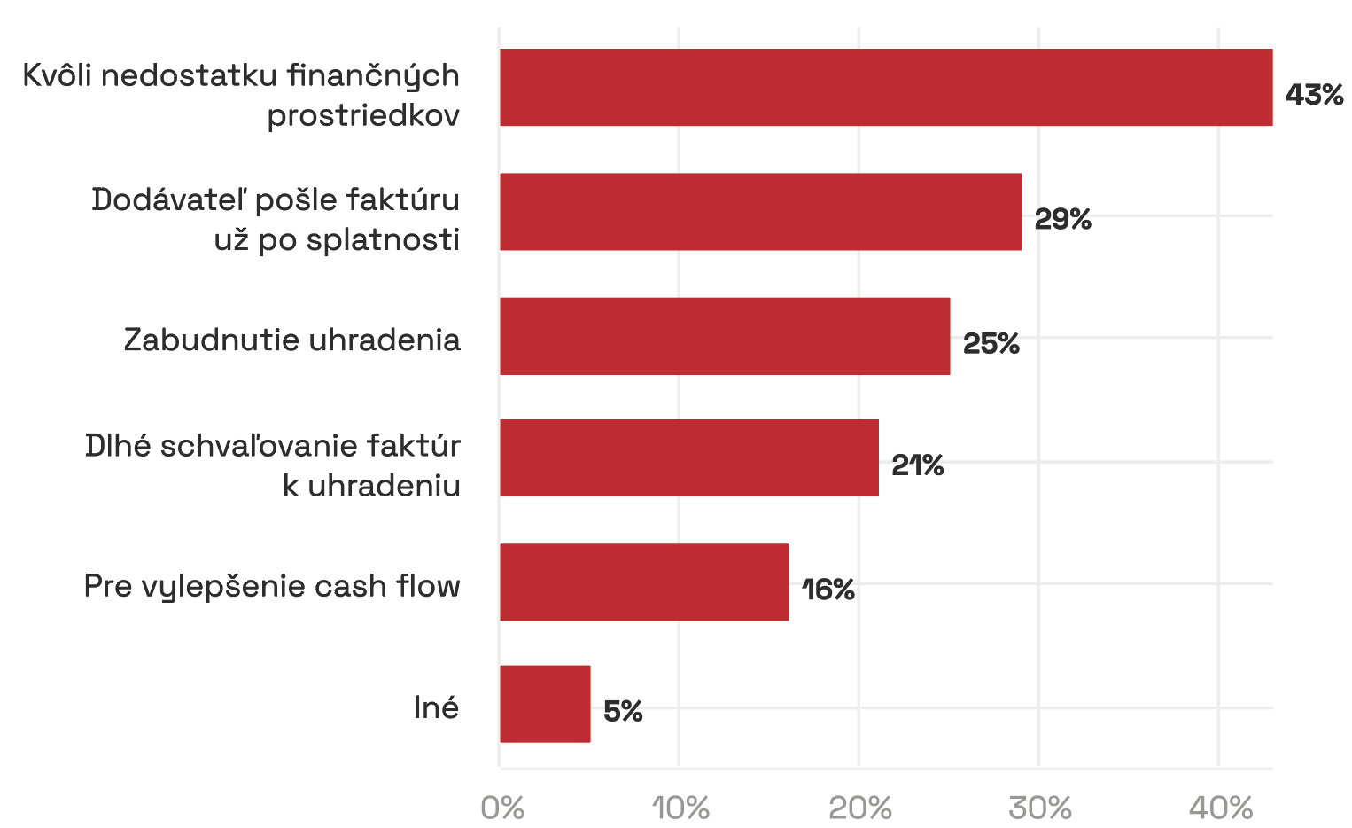
Aké sú Vaše dôvody pre úhradu faktúry po splatnosti

Slide 6
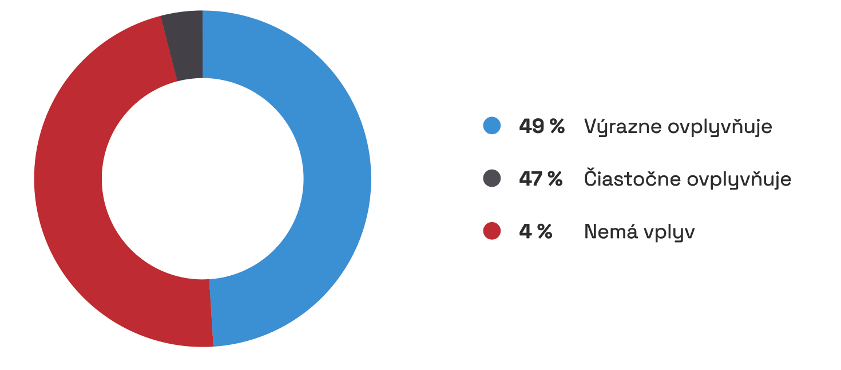
Akým spôsobom ovplyvňuje platobná morálka Vašich zákazníkov schopnosť plniť vlastné záväzky

Slide 7
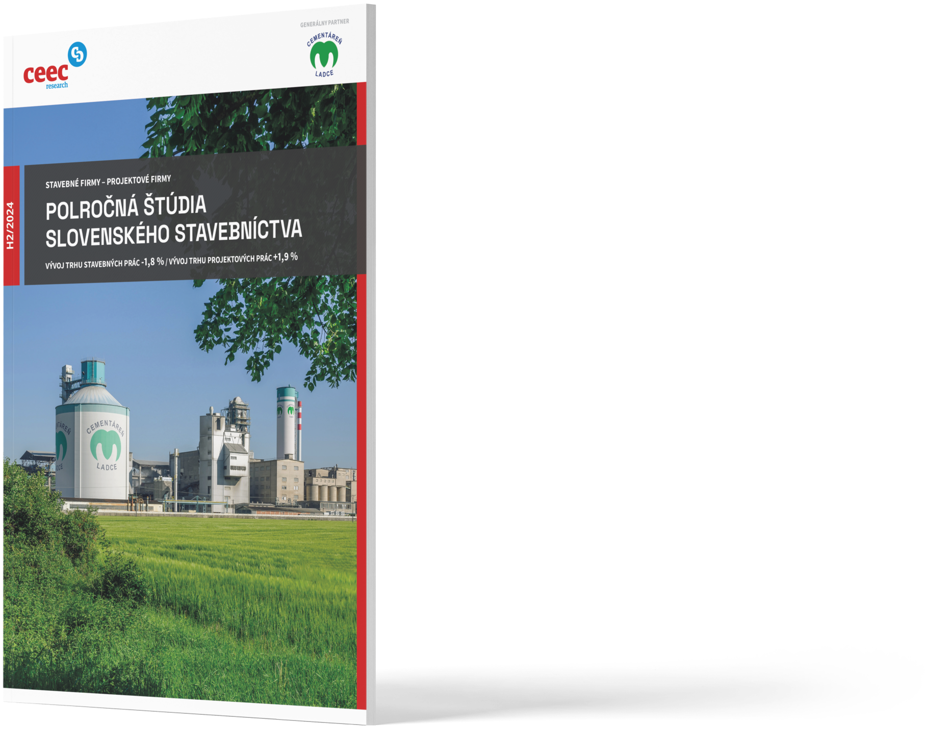
Děkuji za pozornost!

